Slide 1

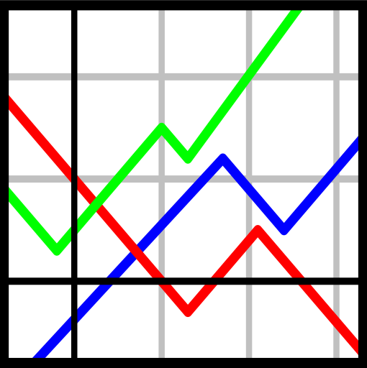
TALLER DE
GNUPLOT

Slide 2
PRESENTACIÓN
Nombre: Álvaro Berdonces Triviño
e-mail: aberdonces@ugr.es
Asunto: EFE_Curso gnuplot
Horario de las clases: 16:30 h - 17:25 h
17:35 h - 18:30 h
    El material de clase se irá actualizando en https://github.com/trivi/gnuplot_curso y https://git.io/vr2jg

Slide 3
INSTALACIÓN
Ubuntu/Debian/Linux Mint
    sudo apt-get install gnuplot
Windows
    Si no funciona el enlace ir aquí y descargar el archivo que acabe por “win32-mingw.zip”

Slide 4
INICIO, CIERRE Y AYUDA
Para iniciar el programa vale con escribir gnuplot en la consola de comandos (Linux) o ejecutar el ejecutable “gnuplot.exe” que se encuentra en la carpeta “bin” (Windows).
Para cerrarlo vale con escribir “quit” y presionar enter. También funciona la abreviatura “q”.
La ayuda interna del programa es muy extensa.
Vale con escribir “help” delante del comando del que queremos una explicación.
Se recomienda también la instalación de inkscape y okular(linux)/epsviewer(windows).

